Slide 1
VĐMH : Cháu yêu bà
TCAN : Di chuyển theo âm thanh
Lứa tuổi : 24 – 36 tháng
Giáo viên : Nguyễn Thị Hường
Nguyễn Thị Thanh Nga
Nguyễn Thị Nhàn

Slide 2
I. Ổn định tổ chúc

Slide 3
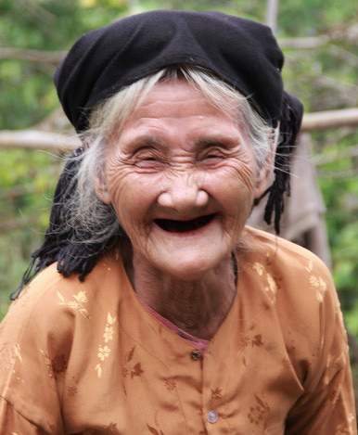

Slide 4
2.PHƯƠNG PHÁP HÌNH THỨC TỔ CHỨC.
HĐ1: VĐMH “Cháu yêu bà”

Slide 5
Trẻ vận động

Slide 6
HĐ 2: TCAN “Di chuyển theo âm thanh”

Slide 7
III. KẾT THÚC

Slide 8
Xin chân thành cảm ơn các cô và các con .

